Slide 1
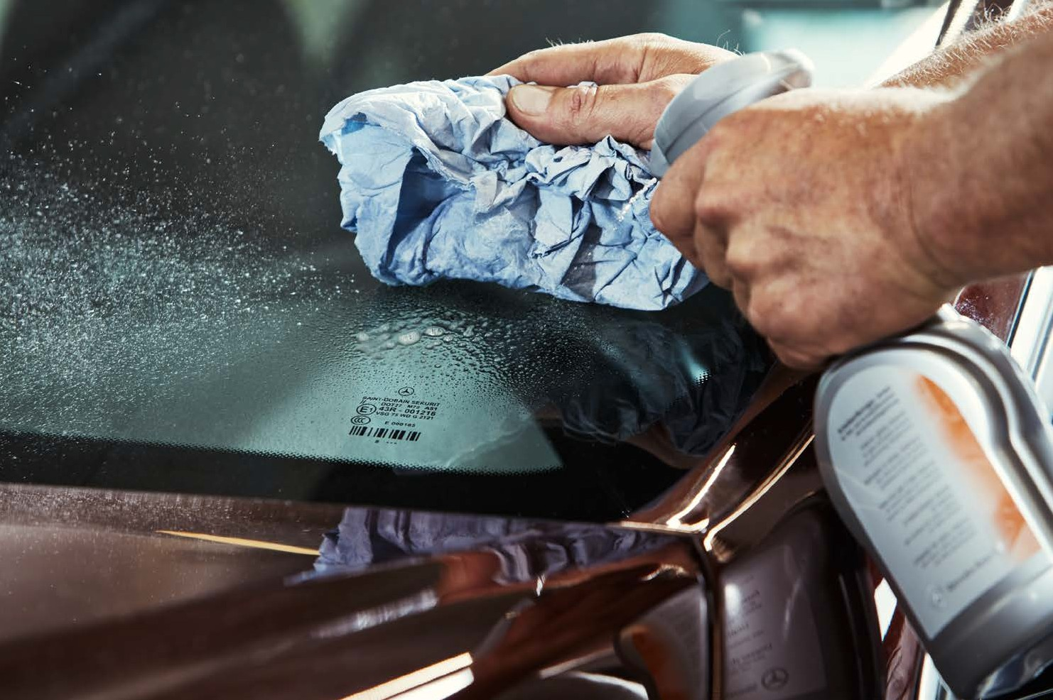
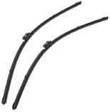
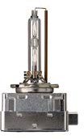



Tergicristalli e lampade.
Tarati perfettamente per una funzionalità ottimale e maggiore sicurezza.
Prodotto
I vantaggi per i vostri clienti
I vantaggi per voi
Consiglio pratico
Spazzole del tergicristallo.
Visibilità costantemente buona
ed elevata sicurezza persino in condizioni atmosferiche estreme
e velocità di marcia elevata.
La curvatura della guida elastica è adattata al parabrezza.
Assenza di rumori, nessun saltellamento dei bracci.
Lunga durata grazie a mescola di gomma ottimale e materiali resistenti.
L'indicatore di manutenzione permette di rilevare sempre a vista lo stato del tergicristallo.
È escluso il rischio di scambiare la spazzola del tergicristallo per il lato guida con quella per il lato passeggero anteriore.
Sostituzione semplice delle spazzole del tergicristallo in pochi secondi grazie all'attacco rapido Mercedes‑Benz (disponibilità di un video per il montaggio, vedi codice QR sulla confezione del ricambio).
Un indicatore di manutenzione innovativo ricorda a voi e ai vostri clienti di sostituire in tempo le spazzole del tergicristallo.
Lampadine.
Illuminazione ottimale della carreggiata con il minore abbagliamento possibile.
Lunga durata e quindi elevata economicità.
Prevenzione di danni indiretti, come il surriscaldamento di altri componenti elettronici.
Tarate in modo ottimale per il rispettivo modello e i componenti del veicolo.
Consiglio pratico: da utilizzare dopo ogni sostituzione delle spazzole del tergicristallo e ogni passaggio attraverso l'impianto di lavaggio.
Ordinare insieme anche:
Detergente lava cristalli originale Mercedes-Benz intensivo, 250 ml (A 000 986 40 71)
I vantaggi per voi:
+ rimuove efficacemente sporco della strada,
fuliggine diesel, cera a caldo, residui di insetti
e sterco di uccelli
+ salvaguarda le superfici verniciate e di
materiale sintetico
I prodotti con questo simbolo sono stati sottoposti a confronti con prodotti concorrenti. Un elenco selezionato dei risultati dei test è riportato alle pagine seguenti.
Componenti originali Mercedes-Benz | Manutenzione e usura

Slide 2
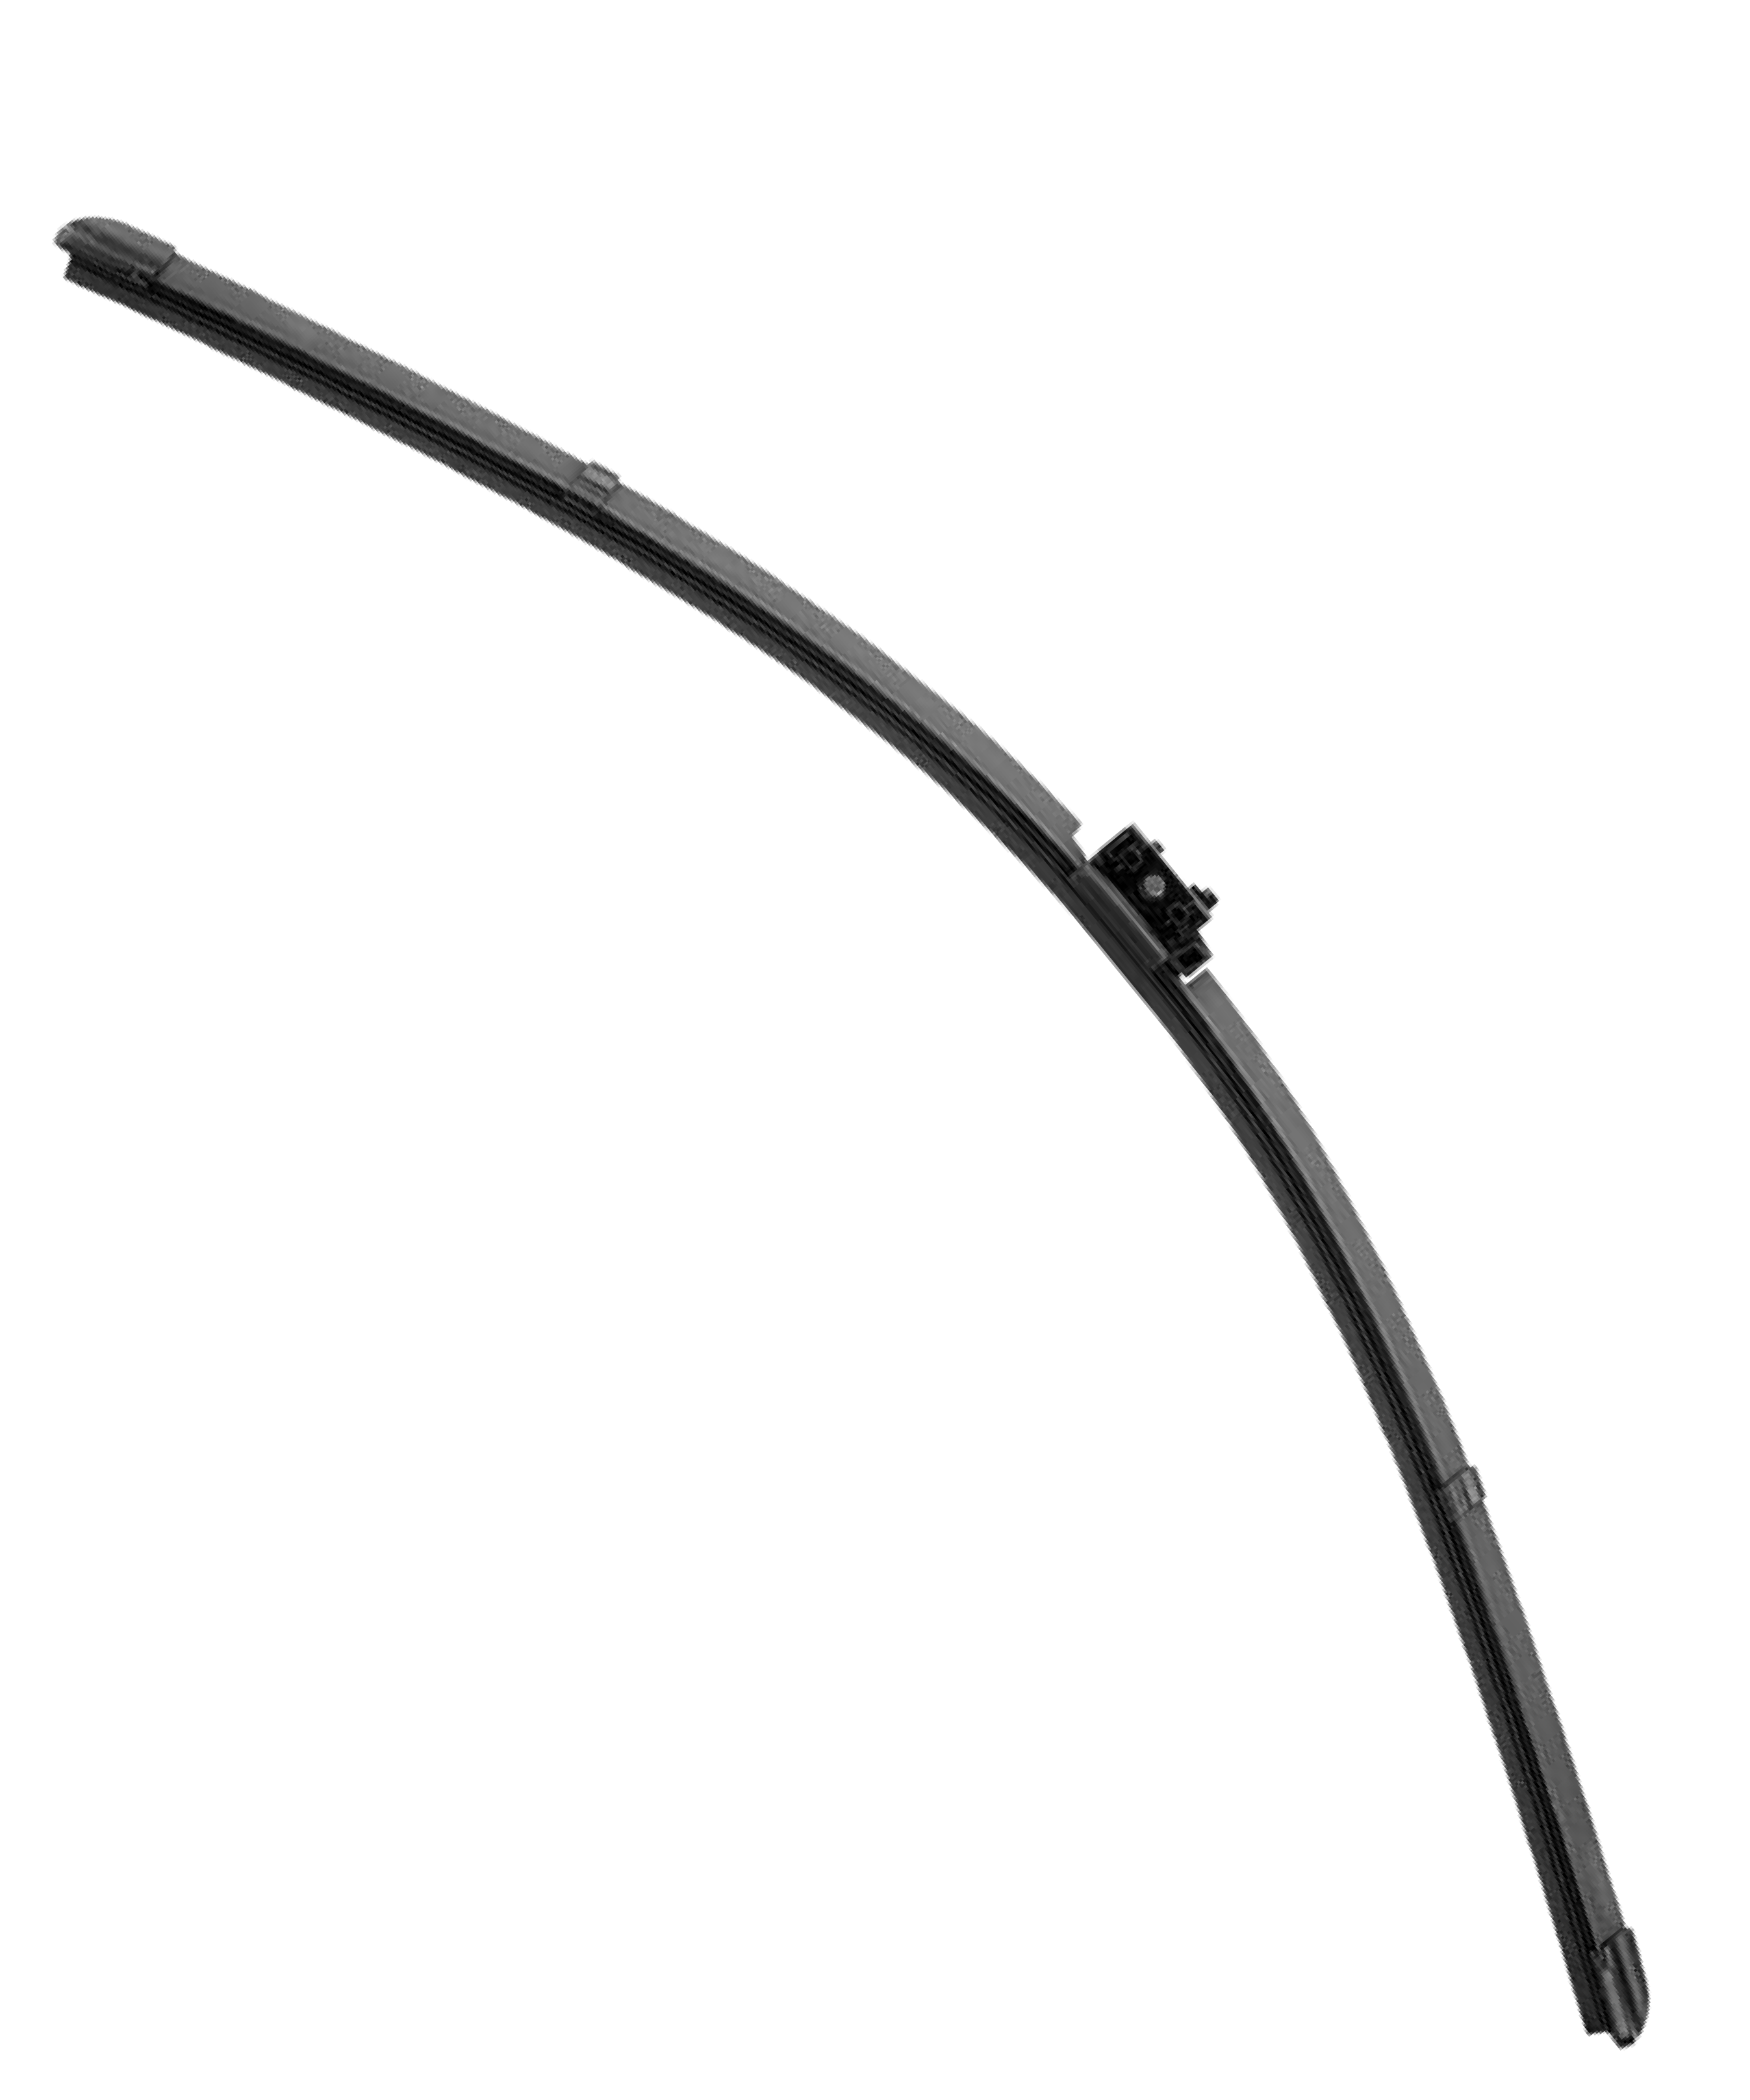
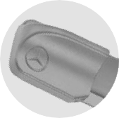


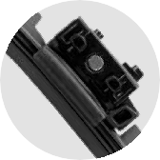
Confronto tra concorrenti: tergicristalli.
Originale vs. concorrenti.
I fatti più importanti sui
tergicristalli originali Mercedes‑Benz.
Piccolo componente, grande effetto.
Il montaggio dei tergicristalli originali è molto semplice e garantisce un posizionamento stabile e sicuro.
I tergicristalli devono funzionare in modo affidabile anche alle alte velocità e con condizioni atmosferiche estreme. Il gruppo imprenditoriale indipendente VOLKE con sede a Wolfsburg ha testato i tergicristalli originali Mercedes‑Benz nel periodo 09/17–04/18 contro 14 concorrenti importanti*. I prodotti esaminati sono stati acquistati nel commercio libero e sono compatibili con i modelli Mercedes‑Benz Classe C/GLC (serie 205/253, numero categorico A2058205700) e Classe C (serie 204/207, numero categorico A2048201300). Conclusione: nella valutazione complessiva i tergicristalli originali Mercedes-Benz primeggiano sui prodotti concorrenti con un ampio distacco.
Segue qui un estratto dei risultati:
Test di caduta:
l'originale mostra risultati eccellenti.
Contenuti del test: l'eventuale danneggiamento di componenti se un tergicristallo dopo la rimozione del ghiaccio in inverno viene fatto cadere sul parabrezza.
Risultato del test: 1 originale Mercedes-Benz A205 e A204: nessun tipo di danneggiamento né perdite funzionali.
SICUREZZA, PRECISIONE DIMENSIONALE E COMFORT
Risultato del test: 2 originale Mercedes-Benz A205: buon comportamento di tergitura anche alle basse temperature, solamente a –5 °C presenza di una piccola striscia d'acqua nell'area di tergitura esterna. 2 originale Mercedes-Benz A204: buon comportamento di tergitura anche alle basse temperature, in parte è visibile una piccola striscia nell'area di tergitura esterna.
Prodotti concorrenti
con profilo in gomma screpolato dopo il test
di caduta.
Prodotto concorrente con frammento del supporto del braccio dopo il test di caduta.
L'originale con la stella.
Come prova visibile della nostra elevata qualità, tutti i tergicristalli originali sono muniti della stella.
Comportamente alle alte velocità
Risultato di tergitura a nuovo
Costruzione e modalità d'uso
Caratteristiche sonore
ECONOMICITÀ
Stabilità dimensionale termica:
risultati da primato per l'originale.
Costruzione e modalità d'uso:
l'originale è in testa.
Contenuti del test: stabilità dimensionale dei gommini, controllo per incollature del gommino su se stesso o sul parabrezza e ripristino della forma originaria per la piena funzionalità. Risultato del test: 2 originale Mercedes-Benz A205: già dopo un solo ciclo di tergitura viene ripristinata la qualità di tergitura originaria in quanto le leggeri incollature si dissolvono da sé. 1 originale Mercedes-Benz A204: assenza di incollature.
Prova di durata
Test di caduta
Stabilità dimensionale termica
Contenuti del test: modalità d'uso per la sostituzione della spazzola del tergicristallo, presenza o meno di un indicatore di manutenzione e possibili fattori a rischio della visibilità, ad es. in seguito a distacco della spazzola o visibilità limitata. Risultato del test: 1 originale Mercedes-Benz A205 e A204: struttura specifica e modalità d'uso ottimali.
Test di corrosione
Controllo della resistenza all'ozono
Adattamento perfetto.
I tergicristalli originali sono adattati ai singoli veicoli: ciò garantisce un accoppiamento geometrico perfetto e una qualità di tergitura senza confronti.
Comportamento alle alte velocità:
l'originale offre la migliore visibilità alle alte
Caratteristiche sonore:
Mercedes-Benz con risultati ottimali.
velocità. Contenuti del test: adattamento della spazzola del tergicristallo alla curvatura del parabrezza, caratteristiche aerodinamiche dell'attacco e della spazzola del tergicristallo nonché controllo per eventuali difetti di tergitura dovuti al flusso d'aria. Risultato del test: 1 originale Mercedes-Benz A205: assenza di difetti di tergitura fino a 200 km/h. 1 originale Mercedes-Benz A204: assenza di difetti di tergitura fino a 160 km/h.
Contenuti del test: eventuale presenza di sbattimenti, stridii o sferragliamenti.
Test di corrosione:
l'originale convince. Contenuti del test: ripercussioni della
Risultato del test: 1 originale Mercedes-Benz A205: assenza di rumori insoliti. 2 originale Mercedes-Benz A204: alle basse temperature si possono verificare singoli rumori di disturbo.
corrosione sulla guida elastica rilevante per la pressione di contatto ottimale.
Risultato del test: 1 originale Mercedes-Benz A205: ossidazione con inizio di distacco della vernice. 3 originale Mercedes-Benz A204: ossidazione con inizio di distacco della vernice sulle estremità, formazione minima di ruggine rossa.
Qualità di tergitura ottimale.
La speciale mescola di gomma rende i tergicristalli originali silenziosi e assicura una tergitura ottimale.
Prova di durata:
i tergicristalli originali convincono in termini di durata.
Risultato di tergitura a nuovo:
tergicristalli originali con il migliore risultato di
Contenuti del test: qualità di tergitura durante il funzionamento continuo.
Controllo della resistenza all'ozono:
Mercedes-Benz batte tutti.
tergitura fin dall'inizio. Contenuti del test: qualità di tergitura con tergicristallo a nuovo – a temperatura ambiente e al freddo – nonché influenza della mescola di gomma del profilo del tergicristallo sulla presenza di striature e strisce alle basse temperature.
Risultato del test: 2 originale Mercedes-Benz A205: buon comportamento di tergitura durante l'intera prova di durata. 3 originale Mercedes-Benz A204: buona qualità di tergitura all'inizio della prova ma perdite qualitative in seguito alla sollecitazione continua.
Contenuti del test: screpolature nel gommino in seguito all'invecchiamento accelerato. Risultato del test: 1 originale Mercedes-Benz A205 e A204: assenza di anomalie.
*Sono stati esaminati i tergicristalli originali Mercedes‑Benz della serie 205/253 contro due prodotti concorrenti nonché i tergicristalli originali Mercedes‑Benz della serie 204/207 contro dodici prodotti concorrenti.
1 ottimo
2 buono
3 sufficiente
Componenti originali Mercedes-Benz | Confronto tra prodotti

